Slide 1

Projet d’informatique Java
FERREIRA DOS SANTOS Hugo LE BRETON Aude ING3 TD8 Équipe n°1
Gestion informatique d’un centre hospitalier

Slide 2
Sommaire
1) Diagramme de classes
2) Conception technique
3) Maquettes de l’interface graphique
4) Versioning GIT
5) Bilan individuel et collectif
6) Sources

Slide 3
1) Diagramme de classes
Lien du diagramme de classes : DiagrammeDeClasses.png

Slide 4
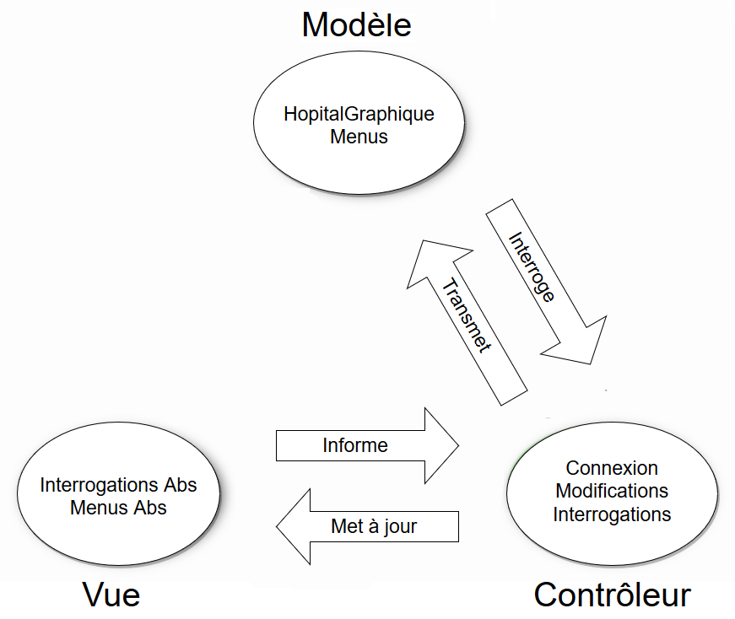
2) Conception technique

Slide 5
3) Maquettes de l’interface graphique
Menu de connexion
Gestion informatique de l’hôpital
JRadioButton
JTextField
Type de connexion :
Locale
Distante
JPanel
Valider
Quitter
JButton

Slide 6
3) Maquettes de l’interface graphique
Recherche par formulaire
JComboBox
Saisissez votre recherche
Colonne
JTextField
Opération
JRadioButton
Alias
Critère
Ou
Ou
Et
Et
Tri
JPanel
JButton
Retour
Rechercher

Slide 7
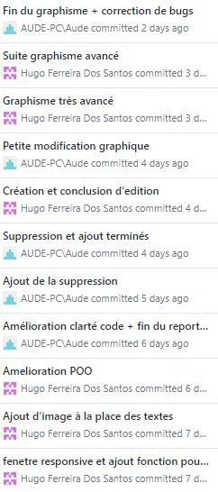
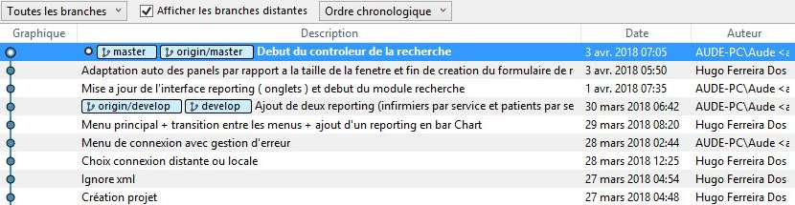
4) Versioning GIT
Captures d’écran du versioning Bitbucket et du versioning Github
Lien du versioning GIT : https://github.com/HugoFerreiraDosSantos/HopitalJava Login : hugo.ferreira-dos-santos@edu.ece.fr Password : ecehopital1

Slide 8
5) Bilan individuel et collectif
Bilan d’Hugo :
Nécessité d’être très rigoureux pour allier deux langages (Java et SQL)
Développer mes connaissances en Java, SQL et UX/UI avec Swing
Bilan d’Aude :
Déjà des connaissances en Java et en SQL mais découverte du graphisme avec Swing
Nécessité d’être très organisée compte tenu des autres travaux à faire en parallèle (DS, MOOCs…)
Bilan collectif :
Mise en pratique des cours théoriques à travers ce projet
Respect du cahier des charges avec un aspect visuel attrayant pour l’utilisateur
Travail d’équipe avec dialogue et entraide
→ Projet de groupe qui nous rapproche de notre futur métier d’ingénieur

Slide 9
6) Sources
Codes de Jean-Pierre Segado concernant la connexion à la base de données (locale et distante via un tunnel SSH) : Connexion.java et SSHTunnel.java
Script SQL de la base de données de Jean-Pierre Segado: hopital.sql
Librairie JFreeChart pour la réalisation du Reporting
Librairie et driver connexion SQL Azure

